Slide 1
STADATRACAU
Portal de Produção para Operadores Económicos

Slide 2
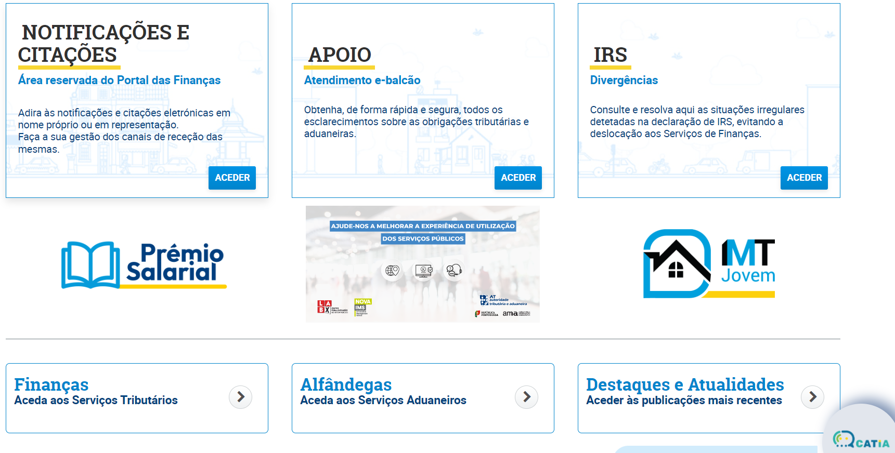
Aceder ao Portal da AT e opção Alfândegas
https://www.portaldasfinancas.gov.pt

Slide 3
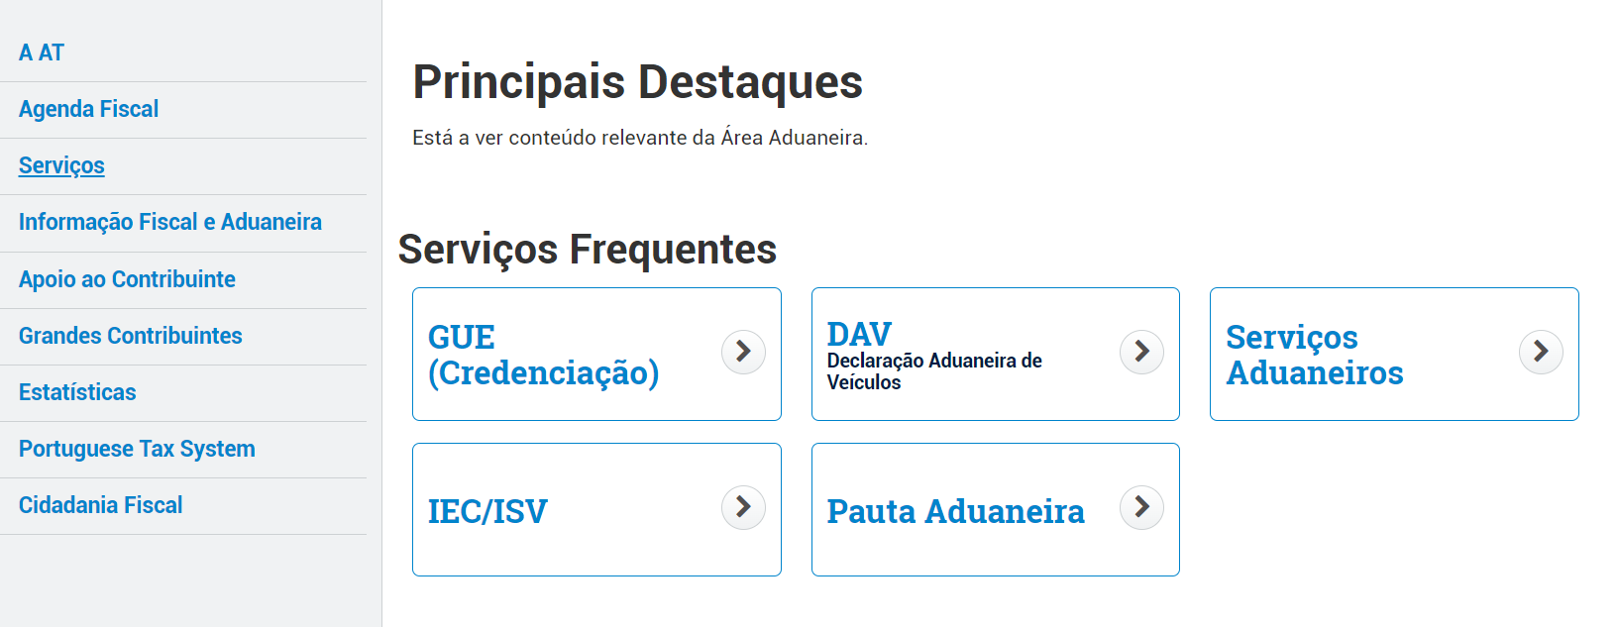
Aceder ao STADA – Trânsito – CAU
STADA – Trânsito - CAU
Opção a inserir no Portal da AT

Slide 4
ECOINTER
Portal de testes para Operadores Económicos

Slide 5
Aceder ao Portal da AT e opção Alfândegas
https://www.portaldasfinancas.gov.pt

Slide 6
Aceder a Serviços Aduaneiros

Slide 7
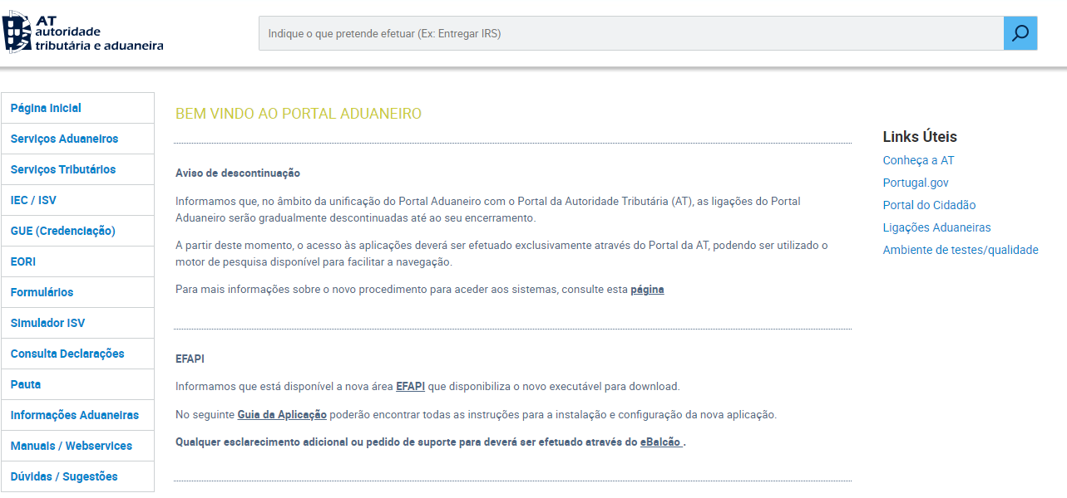
Aceder ao Ambiente de Testes/Qualidade

Slide 8
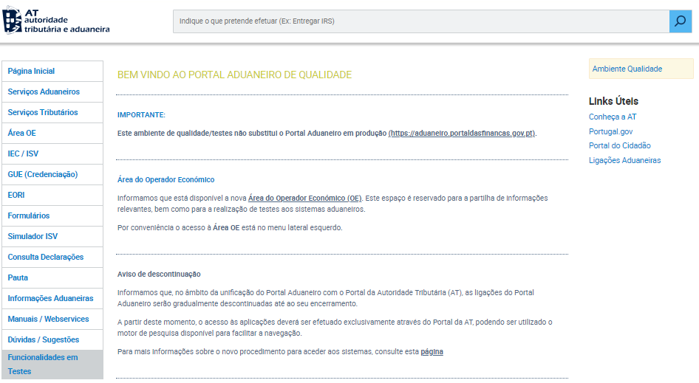
Aceder à Área do Operador Económico (OE)

Slide 9
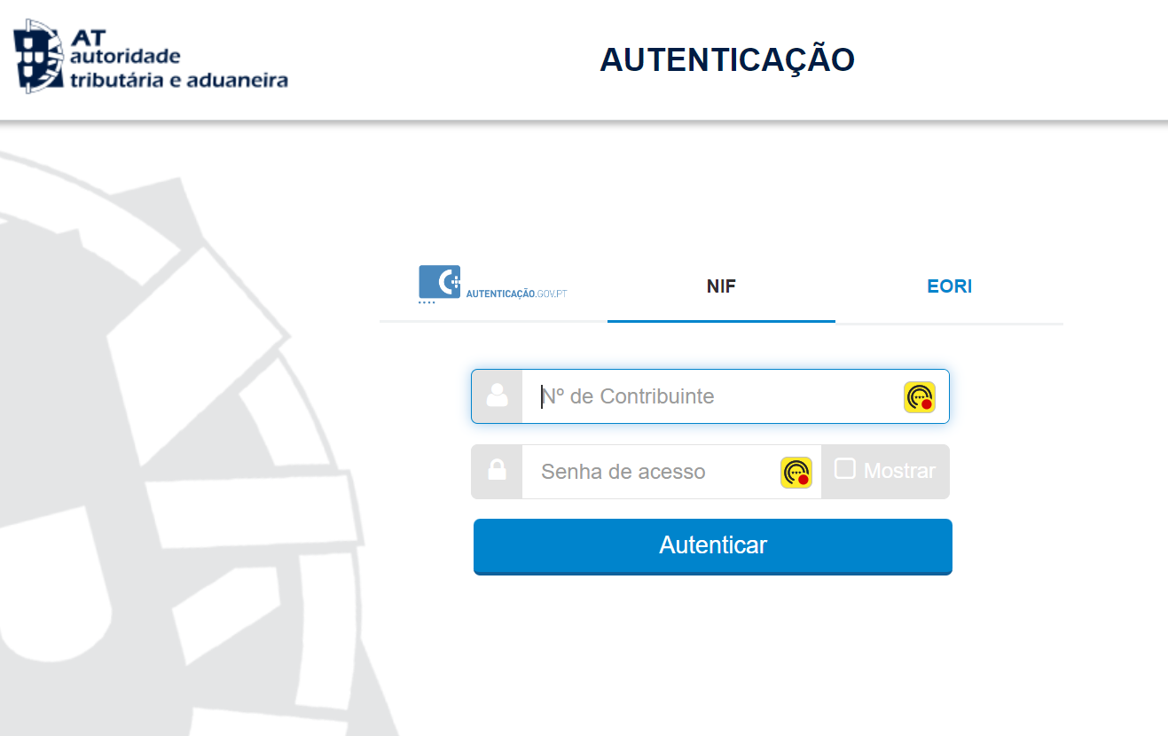
Autenticar com o NIF/Senha fornecida
Importante:
O NIF e a Senha são atribuídos via solicitação no serviço e-Balcão.

Slide 10
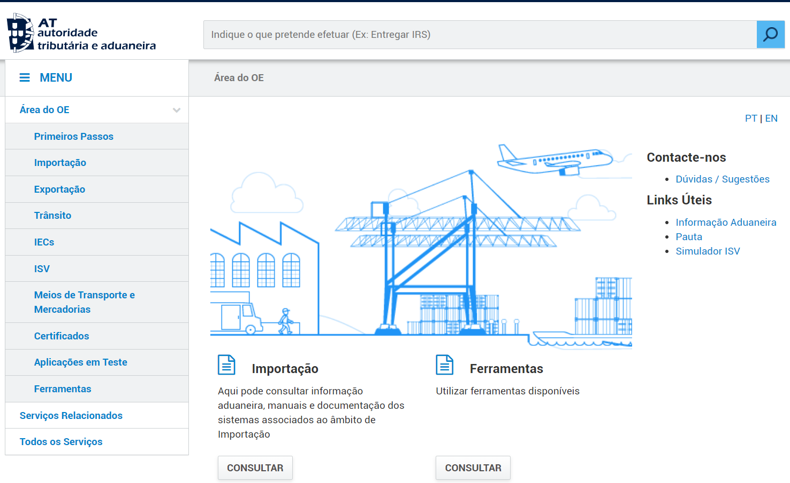
Área do OE – Escolher o sistema Trânsito

Slide 11
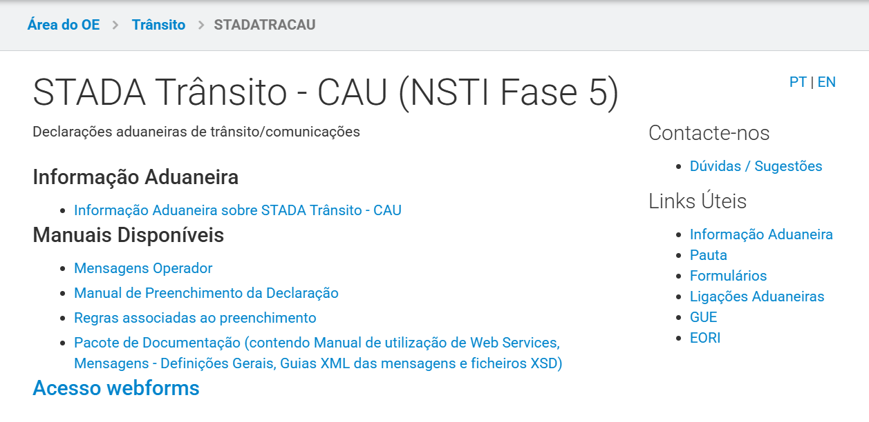
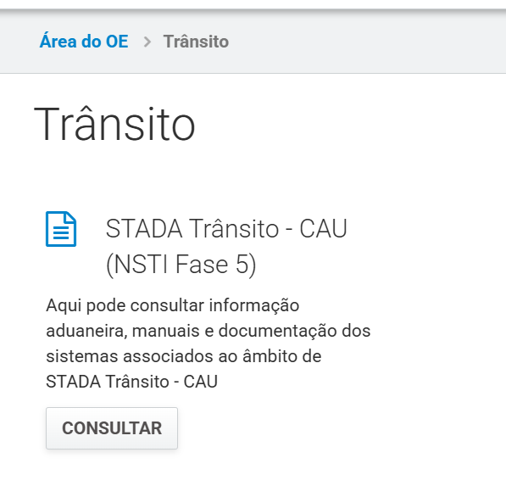
Área do OE –Trânsito

